Slide 1

СЕМАНТИЧЕСКОЕ
ДИНАМИЧЕСКОЕ
МОДЕЛИРОВАНИЕ
Д.ф.-м.н., проф. СВИРИДЕНКО Дмитрий
(ЦИИ НГУ, ИФПР СО РАН)

Slide 2
ВВЕДЕНИЕ.
СЕМАНТИЧЕСКОЕ
МОДЕЛИРОВАНИЕ.

Slide 3

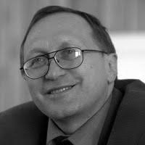
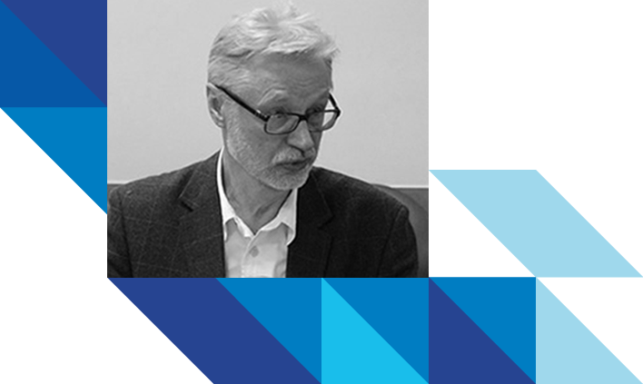
АВТОРЫ КОНЦЕПЦИИ СЕМАНТИЧЕСКОГО ПРОГРАММИРОВАНИЯ/МОДЕЛИРОВАНИЯ
Профессор,
Д.ф.-м.н.,
Д.СВИРИДЕНКО
Академик РАН,
Д.ф.-м.н.
С. ГОНЧАРОВ
Академик РАН,
Д.ф.-м.н.
Ю. ЕРШОВ

Slide 4
АВТОМАТИЗАЦИЯ РЕШЕНИЯ ИНТЕЛЛЕКТУАЛЬНЫХ ЗАДАЧ
Автоматизация вычислений
(модели вычислений, языки и системы выполнимых спецификаций, программирования и моделирования)
Автоматизация рассуждений, обучения, прогнозирования, планирования, проектирования, управления, принятия решений, анализа данных, поиска, …
(системы искусственного интеллекта)
Гибридные задачи (математические и эвристические модели, спецпроцессоры ИИ, …)

Slide 5
ДВА ПОДХОДА К ПОНЯТИЮ ВЫЧИСЛИМОСТИ
ЛОГИЧЕСКИЙ ИМПЕРАТИВНЫЙ ПОДХОД:
ВЫЧИСЛИМОСТЬ КАК ПРОЦЕСС УПРАВЛЕНИЯ
СОСТОЯНИЯМИ ПАМЯТИ ВЫЧИСЛИТЕЛЯ
ЛОГИЧЕСКИЙ ДЕКЛАРАТИВНЫЙ ВЗГЛЯД:
СИНТАКСИЧЕСКИЙ ПОДХОД – ВЫЧИСЛИМОСТЬ КАК ВЫВОДИМОСТЬ (ФОРМУЛ)
СЕМАНТИЧЕСКИЙ ПОДХОД – ФОРМУЛЬНАЯ ОПРЕДЕЛИМОСТЬ + ОРАКУЛЬНАЯ ВЫЧИСЛИМОСТЬ +
ПРОВЕРКА ИСТИННОСТИ ФОРМУЛ + ВЫЧИСЛЕНИЕ
ТЕРМОВ

Slide 6
ПРИКЛАДНЫЕ ЗАДАЧИ
ИНСТРУМЕНТАРИЙ
СЕМАНТИЧЕСКОЕ МОДЕЛИРОВАНИЕ
ТЕОРЕТИКО-МОДЕЛЬНЫЙ ПОДХОД
СЕМАНТИЧЕСКАЯ ВЫЧИСЛИМОСТЬ
=
ФОРМУЛЬНАЯ ОПРЕДЕЛИМОСТЬ + ОРАКУЛЬНАЯ ВЫЧИСЛИМОСТЬ
Прикладная теория моделей, Теория нумераций,
Теория конструктивных моделей,
Теория допустимых множеств,
Теория списочных надстроек, Общая теория вычислимости,
Относительная вычислимость (оракулы),...
ВЫЧИСЛИМОСТЬ
МАТЕМАТИЧЕСКАЯ ЛОГИКА
МАТЕМАТИКА

Slide 7
Инструментально-технологические платформы семантического моделирования
ESDP/D0SL (цифровые двойники организаций, системы поддержки принятия решений, прогнозирование,…) - EYELINE Company (В.Ш.Гумиров)
Semantic Discovery (индуктивный вывод и предска-зания) – ИМ СО РАН (проф. Е.Е.Витяев)
B-System (семантические документные модели в бизнесе, цифровые двойники, ИИ-агены …) - Иркутский Государственный Университет (проф. А.В.Манцивода)
D0SL + Semantic Discovery
B-System + Semantic Discovery

Slide 8
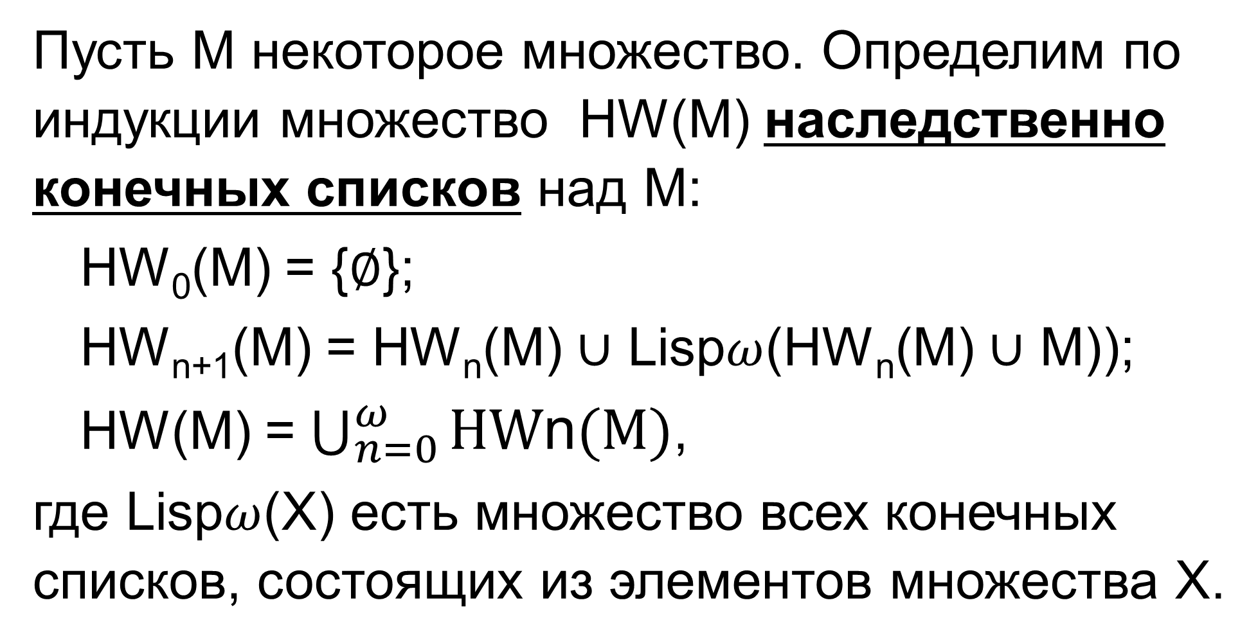
Пусть M некоторое множество. Определим по индукции множество HW(M) наследственно конечных списков над M:
HW₀(M) = {$∅$};
HW_{n+1}(M) = HW_{n}(M) $∪$ Lisp$ω$(HW_{n}(M) $∪$ M));
HW(M) =$\bigcup_{n=0}^{ω}{HW\text{n}(M)}$,
где Lisp$ω$(X) есть множество всех конечных списков, состоящих из элементов множества X.

Slide 9
Пусть 𝔐 многосортная и конструктивная модель сигнатуры σ, где M – базисное множество этой модели 𝔐. Пусть (HW(M) ∪ M) есть базисное множество расширенной модели HW(𝔐) сигна-туры σ* = σ ∪ {nil, head, tail, cons, =, ϵ, ≤, U}, где новые функциональные и предикатные символы имеют естественную интерпретацию и где U(HW(M)) = M. Будем называть модель HW(𝔐) сигнатуры σ* надстройкой наследственно конечных списков для модели 𝔐 или просто списочной надстройкой над 𝔐 .

Slide 10
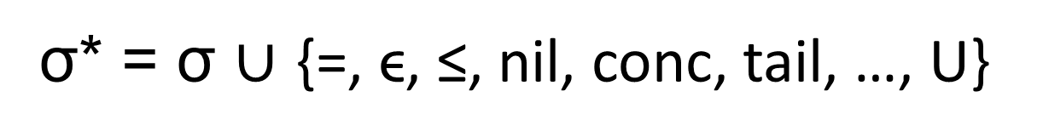
Предлагается рассматривать конструктивную модель 𝔐 и ее списочную надстройку HW(𝔐) как базовый вычислитель, у которого все сигнатурные сущности представляют собой вычислимые конструкции, реализованные на языке вычисли-теля и воспринимаемые как оракулы.
Списочная надстройка
HW(𝔐)
σ* = σ $∪$ {=, ϵ, ≤, nil, conc, tail, …, U}
Конструктивная модель
𝔐
σ = {P1, …,F1,…,c1,…}

Slide 11
ОПРЕДЕЛЕНИЯ:
Класс ∆₀–формул сигнатуры σ* – наименьший класс формул, содержащий все атомные формулы и замкнутый относительно ⌐, v, ʌ, →, ∀x∈a, ∃x∈a, ∀x≤a, ∃x≤a, где «∈» означает «быть элементом списка», а «≤» – «быть начальным подсписком».
Класс ∑–формул сигнатуры σ* – наименьший класс формул, содержащий все ∆₀–формулы и замкнутый относительно v, ʌ, ∀x∈a, ∃x∈a, ∀x≤a, ∃x≤a and ∃x.

Slide 12
Замечание:
В нашем языке мы вполне корректно можем добавить выражения вида «∀x=t» и «∃x=t», где t – терм. Нетрудно убедиться в том, что такие выражения логически эквивалентны по своему смыслу оператору присваивания «х:=t» в традиционном программировании.

Slide 13
Некое отношение является ∑–отношением в HW(𝔐) если оно является ∑–определимым.
Некое отношение является ∆–отношением в HW(𝔐) если оно и его дополнение ∑–определимы.
Некое отношение является ∆₀–отношением в HW(𝔐) если оно ∆₀–определимо.
Частично определенная функция является ∑–функцией (∆₀–функцией) в HW(𝔐) если ее график ∑–определим (∆₀–определим).

Slide 14
Пусть φ(x1 , …, xn; Q+) есть ∑-формула с позитивным вхождением атомарной формулы Q(x1,…, xn) и пусть предикатному символу Q соотносится n-местное отношением Q* в списочной надстройке HW(𝔐). Определим оператор G на HW(𝔐):
G(Q*) = {(a1, …, an)| HW(𝔐)╞ φ(a1, …,an;Q+)}.
Теорема Ганди. Оператор G является монотон-
ным и имеет наименьшую неподвижную точку,
которая ∑-определима.

Slide 15
Языки семантического моделирования
Рассмотрим язык, где в качестве программ рассматрива-ются синтаксические конструкции (Σ-программы), зада-ваемые с помощью конечного набора Σ-определений вида
𝑑𝑒𝑓 𝑄*(𝑥1,…, 𝑥𝑛) : Φ(𝑥1,…,𝑄+,𝐹+)
или вида
𝑑𝑒𝑓 𝐹*(𝑥1, . . . ,𝑥𝑛−1) = 𝑥𝑛 : Φ(𝑥1,…,𝑄+,𝐹+),
где Φ - Σ-формула, а 𝑄+ и 𝐹+ - наборы позитивно входя-щих в Φ предикатных и функциональных переменных. Такой язык носит название языка Σ-моделирования.

Slide 16
Язык Σ-программирования Тьюринг полный и поскольку для точной спецификации р-вычислимости он излишен, то для точного описания р-вычислимости следует рас-сматривать более узкий класс формул. В качестве такого класса было предложено ограничиться классом ∆₀-формул и рассмотреть язык
∆₀ –моделирования.
Заметим, что именно практические варианты такого языка и реализованы в виде систем d0sl (Новосибирск) и b-system (Иркутск).

Slide 17
Задача Р формульно представима в HW(𝔐), если:
предметная область может быть задана в виде ∆₀-модели Р сигнатуры списочной надстройки HW(𝔐), т.е. как набор ∆₀-определений (допускаются рекурсивные ∆₀ –определения);
указан запрос к ∆₀-модели Р либо в виде ∆₀-формулы φ, либо в виде ∆₀-терма t.

Slide 18
В качестве ответа на запрос (решения задачи Р):
- ищутся конкретизации свободных переменных φ, при
которых формула φ является истиной,
- вычисляется значение ∆₀-терма t.
Замечание:
Истинность формулы φ, получаемой подстановкой констант вместо свободных переменных, и есть критерий решенности задачи Р.
Поскольку наборов констант, делающих формулу φ истинной, может оказаться несколько, то выбор нужных наборов осуществляется с учетом контекста.

Slide 19
БЛОК ПРИНЯТИЯ РЕШЕНИЙ
ОТВЕТ
КРИТЕРИЙ РЕШЕНИЯ
КОНТЕКСТ
ОЦЕНОЧНАЯ МОДЕЛЬ РЕШЕНИЙ
ЛОГИКО-ВЕРОЯТНОСТНАЯ СЕМАНТИЧЕСКАЯ МОДЕЛЬ ПРОБЛЕМНОЙ ОБЛАСТИ
ЗАПРОС
ОРАКУЛЫ
Математические модели
Когнитивные модели
Эвристические модели
Алгоритмы ML, в т.ч. Нейронные сети
Лингвистические модели
ЭКСПЕРТЫ, РОБОТЫ,
…

Slide 20
СЕМАНТИЧЕСКОЕ
ДИНАМИЧЕСКОЕ
МОДЕЛИРОВАНИЕ

Slide 21
∆₀–язык является фрагментом многосортного языка исчисле-ния предикатов, подчиняющийся статичной классической логике, поскольку истинность формулы такой логики опреде-ляется означиванием свободных индивидных переменных, входящих в формулу и при этом конкретное означивание подразумевается зафиксированным. Но существуют ситуа-ции, когда значения некоторых индивидных переменных могут динамически меняться, что, естественно, влечет изменение истинности тех или иных формул. Появляется необходимость в формальном синтаксисе, в котором помимо логических формул могли бы присутствовать и сущности, способные менять значения свободных переменных. Будем называть такие сущности действиями/программами.

Slide 22
Пусть σ* - расширенная предикатными переменными сигнатура конструктивной модели HW(𝔐) и пусть L – это язык исчисления предикатов первого порядка дан-ной сигнатуры, ограниченный классом ∆₀–формул с положительным вхождением в них предикатных пере-менных из набора σ*\σ. Т.о. в нашем языке присутству-ют переменные двух типов – индивидные (х,у,z,…) и предикатные (P, Q, H, …). Множество переменных V – это объединение Х ∪ Р множества индивидных переменных Х и множества предикатных переменных Р. Отображение v: Х ∪ Р → HW(M) ∪ ℙ(HW(M))*, будем называть состоянием.

Slide 23
Через FV(φ) будем обозначать множество свободных индивидных и предикатных переменных формулы φ. Определим индуктивно взаимно определяемые классы DL-программ и DL-формул таким образом, чтобы DL-программы были способны изменять состояния, что влечет за собой изменение истинности DL-формул.
Далее будем пользоваться символами α, β, γ, … для обозначения DL-программ и символами φ, Ψ, … - для обозначения DL-формул. Через FV(Е) будем обозначать множество свободных индивидных и предикатных переменных синтаксической конструкции Е - DL-программы или DL-формулы.

Slide 24
Определение языка DL:
Каждая ∆₀-формула φ языка DL есть DL-формула.
Класс DL-формул замкнут относительно операций порождения формул с помощью операций v, ʌ, ∀x∈t, ∃x∈t, ∀x≤t, ∃x≤t, где х - индивидная переменная, t – терм, не содержащий вхождений индивидной переменной х, «∈» означает «быть элементом списка», а «≤» – «быть начальным подсписком».
Пусть Р ∈ σ* некий предикатный символ. Тогда Р есть DL-программа. Если Р ∈ σ, то FV(Р) – пустое множество, если же Р ∈ σ*\σ, то FV(Р) = {P}.

Slide 25
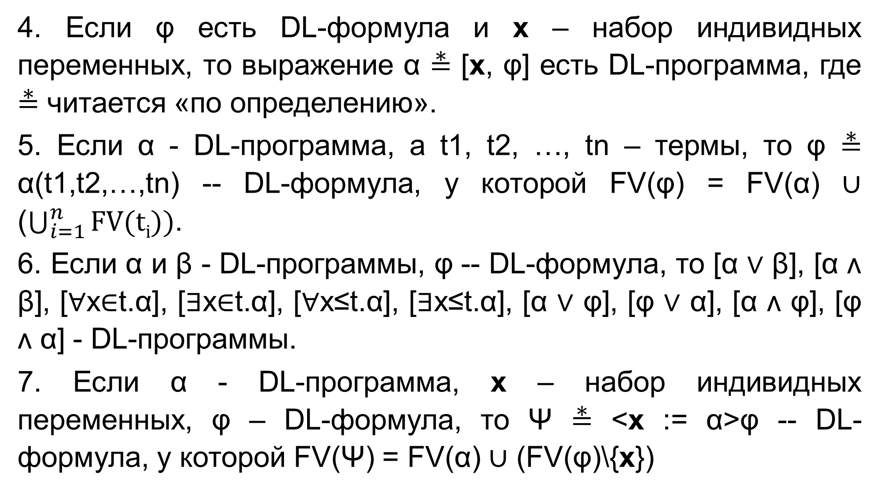
4. Если φ есть DL-формула и х – набор индивидных переменных, то выражение α ⩮ [x, φ] есть DL-программа, где ⩮ читается «по определению».
5. Если α - DL-программа, а t1, t2, …, tn – термы, то φ ⩮ α(t1,t2,…,tn) -- DL-формула, у которой FV(φ) = FV(α) ∪ ($\bigcup_{i=1}^{n}{FV(ti)})$.
6. Если α и β - DL-программы, φ -- DL-формула, то [α ∨ β], [α ʌ β], [∀x∈t.α], [∃x∈t.α], [∀x≤t.α], [∃x≤t.α], [α ∨ φ], [φ ∨ α], [α ʌ φ], [φ ʌ α] - DL-программы.
7. Если α - DL-программа, х – набор индивидных переменных, φ – DL-формула, то Ψ ⩮ <х := α>φ -- DL-формула, у которой FV(Ψ) = FV(α) ∪ (FV(φ)\{х})

Slide 26
8. Если α и β - DL-программы, х – набор индивидных переменных то γ ⩮ [<х := α>β] - DL-программа, у которой FV(γ) = FV(α) ∪ (FV(β)\{х}).
9. Если α - DL-программа, Р ∈ σ*\σ n-местная предикатная переменная, φ – DL-формула, то Ψ ⩮ <Р:= α>φ -- DL-формула, у которой FV(Ψ) = FV(α) ∪ (FV(φ)\{Р})
10. Если α и β - DL-программы, Р – n-местная предикатная переменная, то γ ⩮ [<Р:= α>β] - DL-программа, у которой FV(γ) = FV(α) ∪ (FV(β)\{Р}).
11. Если α - DL-программы, Р – n-местная предикатная переменная, то β ⩮ [Р,α] - DL-программа, у которой FV(β) = FV(α)\{Р}.

Slide 27
Пусть v – это некоторое состояние модели HW(𝔐). Для DL-формулы φ через φ(v) будем обозначать ее истинностное значение (из множества {истина, ложь}), которое она принимает в состоянии v, а через α(v) – n-местный предикат DL-программы α в состоянии v. Тогда в этих обозначениях [Р,α](v) есть наименьшая неподвижная точка оператора Q → α(v), где Q -- n-местный предикат, являющийся значением v’(P) при условии, что значения состояния v’ на множестве свободных переменных программы [Р,α] совпадают со значениями состояния v. Имеет место следующее равенство [Р,α] = α([Р,α] → P). Смысл и справедливость данного равенства опирается на знаменитую теорему Ганди.

Slide 28
В данном формализме можно рассуждать и анализировать различные взаимоотношения DL-программ, скажем, отноше-ния аппроксимации и эквивалентности между DL-програм-мами: если α и β - DL-программы, то эти отношения мы будем записывать в виде выражений (α ⫃ β) и (α ~ β), где (α ⫃ β) означает, что ∀x(α(х) ⊃ β(х)), а (α ~ β) означает, что имеет место (α ⫃ β) & (β ⫃ α). Справедливо также следующее утверждение: если α(β→Р) ⫃ β, то и [Р,α] ⫃ β. Имеют место равенства: [α ∨ β](t) = α(t) ∨ β(t), [α ʌ β](t) = α(t) ʌ β(t), [α ∨ φ](t) = [φ ∨ α](t) = α(t) ∨ φ, [α ʌ φ](t) = [φ ʌ α](t) = α(t) ʌ φ, <х:=α>φ = ∃y(α(y) ʌ φ(y→x)) при условии, что переменная y не входит свободно в α и φ, [<х:=α>β] = [∃y[α(y) ʌ β(y→x)]] при условии, что переменная y не входит свободно в α и β.

Slide 29
Описанная в монографии акад.РАН Ю.Л.Ершова «Определи-мость и вычислимость» семантика для Σ –варианта языка легко переопределяется и для определенного нами ранее ∆₀-фрагмента языка. Так же легко переопределяется и логичес-кое исчисление DL (аксиомы и правила вывода) для выраже-ний вида (Е1 ⫃ Е2 ) и (Е1 ~ Е2), где Е1 и Е2 либо DL-програм-мы, либо DL-формулы (одного типа). Отметим, что для Σ-варианта исчисления имеет место теорема полноты.
Введенный формализм позволяет определить и использовать многие привычные конструкции, например, такие DL-програм-мы как: [α;β] – последовательное выполнение DL-программ, [if Ψ then α else β] - if-программа и [while Ψ do α] - while-программа, где α и β – DL-программы, а Ψ – DL-формула.

Slide 30
Пусть V – это множество всех состояний модели HW(𝔐). Каж-дая DL-программа α определяет бинарное отношение v₁αv₂ на множестве V, интуитивно понимаемое как «DL-программа α исполняясь и перевычисляя изначально заданные состоянием v₁ значения своих свободных переменных в новые значения, тем самым, переводит состояние v₁ в новое состояние v₂». Если для состоя-ния v₁ существует состояние v₂ такое, что v₁αv₂, то будем гово-рить, что DL-программа α останавливается на состоянии v₁ и это факт обозначим v₁⊫ α. Можно ввести понятие пути, как последовательности <v₁,v₂>, <v₂,v₃>,…,<v_{n-1},v_{n}> и ставить вопрос планирования построения такой последовательности программ α₁, α₂,…, α_{n-1}, что имеет место v₁α₁v₂, v₂α₂v₃ , …, v_{n-1} α_{n-1},v_{n}, где v₁– исходное, а v_{n} -- целевое состояние.

Slide 31
Но здесь понадобятся дополнительные языковые средства. Во-первых, описанный выше базовый формализм можно обогатить различными полезными модальностями. Так, например, для дальнейших рассуждений полезными будут две модальные конструкции: если Ψ - DL-формула, а α - DL-программа, то через:
(α)Ψ будем обозначать DL-программу, которая будучи запу-щенная для вычислений из текущего состояния, может завершиться в состоянии, делающее формулу Ψ истинной;
[α]Ψ будем обозначать DL-программу, которая будучи запу-щенная для вычислений из текущего состояния, обязана завершиться в состоянии, делающее формулу Ψ истинной.

Slide 32
Используя эти модальности для программы α можно опреде-лить и использовать для рассуждений следующие бинарные отношения на множестве всех состояний:
R(α) = {(v₀; v₁) | начав в состоянии v₀, α может
завершиться в состоянии v₁},
Q(α) = {(v₀; v₁) | начав в состоянии v₀, α обязана завершиться в состоянии v₁},
Наличие этих отношений позволяет формально ставить и решать задачи типа «создать DL-программу α, которая начав в состоянии v₀, в котором истина DL-формула Ψ₀, может/обязана завершиться в целевом состоянии v₁, в котором будет истина формула Ψ₁».

Slide 33
Здесь особо интересной является идея декомпозиции данной задачи путем определения такого набора интервалов типа (vi:Ψi; αi; vi+1:Ψi+1) (с указанием состояний и соответствующих им DL-формул и DL-программы), что весь искомый интервал (vначало:Ψначало; α; vцель: Ψцель) предстает как последова-тельность интервалов: <(vначало: Ψначало; αначало; v1:Ψ1), (v1:Ψ1; α1; v2:Ψ1), …, (vn:Ψn; αn; vцель:Ψцель)> .
Очевидно, что в более общем случае мы будем иметь дело не с линейной последовательностью интервалов, а с древовид-ной структурой, состоящей из интервалов, для которой необходимо будет решать сложнейшую задачу нахождения подходящей ветви этого дерева.

Slide 34
Формализм можно консервативно обогатить конструкциями вида [<x := t > α], где t –терм, α - DL-программа, а также кон-струкцией Ψ?, где Ψ – DL-формула. Здесь Ψ? обозначает DL-программу (охранник/фильтр), выполнение которой заключа-ется в проверке условия Ψ и в случае ее истинности выполне-ние общей программы продолжается, иначе вся программа зацикливается. Это позволяет создавать и рассматривать так называемые "тройки Хоара" типа {Ψ} α {∆}, где Ψ и ∆ - DL-формулы, α – DL-программа. Семантика такой тройки описывается следующей эквивалентностью: {Ψ} α {∆} ~ if Ψ then [α]∆ else Ψ?. Наличие таких конструкций позволяет в рамках и средствами данного формализма ставить и решать задачу верификации создаваемых DL-программ.

Slide 35
Ранее мы говорили о проблеме планирования. Обогатим наш язык конструкцией ρ, задаваемой следующей грамматикой: ρ::= Оφ|φ U_{≤t} φ, где φ – DL-формула, а О и U_{≤t} темпоральные операторы, интуитивно понимаемые следующим образом:
Оφ - “в следующий момент истина φ”;
φ₁ U_{≤t} φ₂ -- “не более чем через t шагов (когда-нибудь, если t = ∞) φ₂, а до этого φ₁”.
Заметим, что ставя проблему планирования целесообразно определиться с такими понятиями, как представление (“считается, что верно φ”), желание (“хочется, чтобы было верно φ”) и намерение (“планируется вести себя так, что, согласно представлениям будет верно φ”), вводя в язык соответствующие операторы.

Slide 36
Используя все эти конструкции представляется целесообраз-ным ввести в язык и кванторы пути Aρ и Eρ, которые интер-претируются аналогично кванторам пути логики ветвящегося времени “любой возможный путь удовлетворяет свойству ρ” и “существует такой возможный путь, который удовлетворяет свойству ρ”.
Отметим, что определенный ранее формализм позволяет ввести и работать с недетерминированными DL-программа-ми, разрешая, например, создание DL-программ вида [<x := ?> α] или [<Р := ? > α], где запись Е := ? (Е – это либо инди-видная переменная х, либо предикатная переменная Р), означает "присвоить Е произвольное значение" и этим значением может быть информация из внешнего мира.

Slide 37
В заключение доклада отметим, что несомненный интерес для изложенного семантического динамичес-кого моделирования (SDM) будет представлять также такое развитие описанного выше базового формализ-ма, в рамках и средствами которого мы могли бы ставить и решать задачи обучения.
Во-первых, здесь можно воспользоваться положениями и результатами семантического вероятностного вывода, развиваемого проф. Е.Е.Витяевым.
Другой подход – это интеграция на основе оракульной вычислимости языка с большими языковыми и мультимодальными моделями (LLM и LMM).

Slide 38
СПАСИБО!

